Slide 1
FRONTEND
Введення у React

Slide 2
Сучасний Javascript (ES6)
ES6 (ECMAScript 2015) — це стандарт мови JavaScript який був впроваджений в неї у 2015 році. Зараз цей стандарт використовується майже у всіх проєктах . В цьому курсі було подано матеріал використовуючи синтаксис та можливості цього стандарту. Для розуміння відмінності цього стандарту від попереднього ми приведемо конструкції мови які були додані у ES6.
Ключові слова let, const — до їх введення для оголошення змінних використовували ключове слово var (ви і зараз можете часто зустріти його у різних скриптах). Оголошення змінної за допомогою var має відмінності від оголошення через let, а саме:
1) Одна і та сама змінна може бути оголошена декілька разів;
2) Якщо змінні оголошені всередині циклу, блоці if – то вони доступні у зовнішній області бачення;
3) Створює властивості у глобальному об'єкті window.
4) При зверненні до змінної до її оголошення у коді, буде повернуто undefined.

Slide 3
ES6 — відмінності між var та let, приклад
if (true) {
var age = 25;
}
console.log(age);//25
var name = 'Bob';
var name = 'Mike';
console.log(name);//Mike
if (true) {
let age = 25;
}
console.log(age);//Error
let name = 'Bob';
let name = 'Mike’; //Error
var x = 'global_x';
let y = 'global_y';
console.log(window.x); // 'global_x'
console.log(window.y); // undefined
console.log(user);// undefined
var user = 'Bob';
console.log(admin);
let admin = 'Mike';//Error

Slide 4
ES6 — що було додано у стандарт
Основні функції додані у ES6
Функції стрілки
Spread оператор (…)
Модулі (import/export)
Зворотні дужки та оголошення змінних у рядках
Класи
Проміси
Async/await
Map
Set
Цей список не повний, більш детально Ви можете подивитися за посиланням

Slide 5
ES6 — деструктуризація
Деструктуризація — це особливий синтаксис присвоєння, при якому можна присвоїти масив або об'єкт відразу декільком змінним, розбивши його на частини.
Деструктуризація масиву
let userName = ['Nikola', 'Tesla'];
let [firstName, lastName] = userName;
console.log(firstName);//Nikola
console.log(lastName);//Tesla

Slide 6
ES6 — деструктуризація масиву
Можна привласнювати значення любим даним
let userFullName = 'Nikola Tesla';
let user = {};
[user.firstName, user.lastName] = userFullName.split(' ');
console.log(user.firstName);//Nikola
console.log(user.lastName);//Tesla
Можна встановити значення за замовчуванням
let userFullName = 'Nikola';
let user = {};
[user.firstName = 'Guest', user.lastName = 'Unknown'] = userFullName.split(' ');
console.log(user.firstName);//Nikola
console.log(user.lastName);//Unknown

Slide 7
ES6 — деструктуризація об'єкту
Синтаксис деструктуризації об'єкту використовує фігурні дужки {} замість квадратних
let user = {firstName: 'Nikola', lastName: 'Tesla'}
let {firstName, lastName} = user;
console.log(firstName, lastName);//Nikola Tesla
Назви змінних повинні дорівнювати назві властивості об'єкта. Якщо потрібні інші назви, ми можемо використати такий синтаксис:
let {firstName: name, lastName: surname} = user;
console.log(name, surname);//Nikola Tesla
Також можна використати знак = для встановлення значення за замовчуванням:
let user = {firstName: 'Nikola'}
let {firstName: name = 'Guest', lastName: surname = 'Unknown'} = user;
console.log(name, surname);//Nikola Unknown

Slide 8
Введення у React
React — це бібліотека для створення інтерфейсів для користувачів. Допомагає створювати великі веб застосунки, які використовують дані, котрі змінюються з часом, без перезавантаження сторінки. Його мета полягає в тому, щоб бути швидким, простим, масштабованим.
React — відповідає за видиму частину програми, та не відповідає за її серверну частину (наприклад за обробку даних відправлених з форми, або за авторизацію користувача).
Весь код створений завдяки бібліотеці React можна відтворити використовуючи HTML CSS та JavaScript, але це буде набагато складніше ніж користуватися React бібліотекою.
Офіційна документація React доступна за посиланням

Slide 9
React — взаємодія с DOM
Оновлення DOM — у браузері займає певний час, це особливо помітно при переході між сторінками, оскільки браузер має повністю перемалювати веб-сторінку.
React DOM (віртуальний DOM) — це об'єкт JavaScript структура якого повторює справжній DOM. Він автоматично створюється бібліотекою React. При зміні стану застосунка спочатку змінюється віртуальний DOM і ця операція виконується фактично миттєво (оскільки операції у об'єктах JS виконується дуже швидко), а потім змінюється лише частина реального DOM.

Slide 10
React — взаємодія с DOM
При зміні стану блока div (наприклад при кліку на нього) може змінитися стан його вкладених елементів (всіх або тільки якихось окремих).
div
div
div
div
ul
ul
li
li
li
Наприклад при кліку на div змінено візуальний стан цих двох елементів.
li
button
button
React відмічає всі ці елементи та порівнює їх з попереднім станом віртуального DOM. Тобто React зберігає дві версії віртуального DOM – поточну та попередню.

Slide 11
React — взаємодія с DOM
Після знаходження відмінностей, то розуміння які саме елементи змінилися, React змінює ці елементи у реальному DOM.
Реальний DOM
Віртуальний DOM
div
div
div
div
ul
ul
li
li
li
li
button
button
React змінює у реальному DOM тільки ці окремі елементи. Не перемальовуючи всю сторінку (або весь блок). Такий підхід дозволяє оновлювати реальний DOM дуже швидко.

Slide 12
React — ключові структури
Компоненти (components) — це будівельні блоки, їх умовно можна порівняти з тегами у HTML. З цих маленьких блоків будується вся веб-сторінка. Компоненти вкладаються один в одний
JSX(JavaScript Syntax Extension) — це спеціальний синтаксис завдяки якому можна поєднувати JavaScript, HTML та CSS безпосередньо у коді. Цей синтаксис допомагає будувати повноцінні React компоненти.
Властивості (props) — це спеціальний об'єкт який можна передавати від батьківського компонента його дочірнім компонентам в якому зберігається вхідні дані.
Стан (state) — це спеціальний об’єкт який зберігає динамічні дані компонента і дозволяє компоненту відстежувати зміни між рендерами (render) – «малюваннями» компонентів React.

Slide 13
React — компоненти
Можна використовувати багаторазово — їх можна розміщувати на різних містах веб-сторінки, а також на різних сторінках.
Мають ієрархічну структуру — кожен компонент має батьківський компонент (окрім кореневого) та може мати безліч дочірніх компонентів.
В компонент можна передавати значення за допомогою властивостей (props) — властивості передаються від батьківського елемента – дочірньому.

Slide 14
React — компоненти
Компоненти можуть мати свій стан (state) — він може змінюватися в процесі життєвого циклу компонента. Стан впливає безпосередньо на компонент а також на всі його дочірні компоненти, но не може впливати на батьківські компоненти. Компоненти можуть не мати стану, такі компоненти називаються stateless (компоненти без стану).
Компоненти повинні бути розкормлені — кожен окремий компонент повинен відповідати за одну окрему логічну частину інтерфейсу.

Slide 15
React — компоненти, приклад
header
Кореневий компонент
Компонент header
SiteBar
ProductList
Menu
Product
Компонент ProductList містить 2 окремих компонента Product
Компонент SiteBar містить 5 окремих компонентів Menu
Menu
Menu
Menu
Menu
Кореневий компонент містить три дочірні компоненти header, SiteBar, ProductList

Slide 16
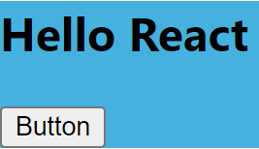
React — JSX
Спеціальний синтаксис JSX дозволяє писати у JavaScript функціях код схожий на HTML та CSS
Схоже на CSS
Схоже на атрибут
import Hello from "./Hello";
function App() {
return (
<div style={{ backgroundColor: '#46B1DE' }} className="wrapper">
<Hello></Hello>
<button onClick={() => console.log('Click on button')}>Button</button>
</div>
);
}
export default App;
Схоже на HTML
JavaScript всередині JSX

Slide 17
React — передача властивостей між компонентами
Властивості (props) передаються від батьківського компоненту до дочірнього. Вони містять вхідні данні (їх умовно можна порівняти з параметрами у функціях, бо вони мають таку ж саму ціль передати данні у компонент).
root
Властивості
ProductList
Стан компоненту ProductList може впливати на компоненти Product.
Властивості
Стан
Product
Product
Властивості
Властивості
Стан компоненту Product впливає тільки на конкретний компонент Product.
Стан
Стан
Кожен компонент може мати свій стан, який впливає тільки на нього та його дочірні елементи

Slide 18
React — додавання у проєкт
React — можна використовувати як для частини так і для всієї веб сторінки. Він може бути доданий у вже працюючий проєкт, або створити проєкт з самого початку. Для додавання React не потрібно переписувати код. Існує декілька варіантів підключення та налаштування React.
Підключення через теги <script> — потребує додати два <script> теги з посиланнями на React код. Якщо потрібно використовувати JSX його бібліотеки необхідно додатково встановити через npm.
Підключення webpack — збирач модулів. Він збирає модулі (окремі файли) у правильному порядку до одного (чи більше), на який посилається файл index.html.
Create React App — інструмент для швидкого запуску стандартних React застосунків. Він містить всі необхідні елементи для початку роботи.

Slide 19
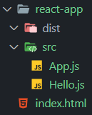
React — підключення через теги <script>, структура проєкту
Створіть папку проєкта (наприклад react-app), всередині створіть папки dist та src і файл index.html.
В папці src створіть два файла App.js та Hello.js

Slide 20
React — підключення, теги <script>
В index.html створіть блок div з атрибутом id="root"
<!DOCTYPE html>
<head><title>React</title></head>
<body>
<div id="root"></div>
<script src="https://unpkg.com/react@18/umd/react.development.js" crossorigin></script>
<script src="https://unpkg.com/react-dom@18/umd/react-dom.development.js" crossorigin></script>
</body>
</html>
Додайте два тега <script> які містять посилання на React

Slide 21
React — підключення, файли App.js та Hello.js
Додайте наступний код у файли App.js та Hello.js
App.js
Hello.js
import Hello from "./Hello.js";
function App() {
return (
<div style={{ backgroundColor: '#46B1DE' }} className="wrapper">
<Hello></Hello>
<button onClick={() => console.log('Click on button')}>Button</button>
</div>
);
}
const domContainer = document.querySelector('#root');
const root = ReactDOM.createRoot(domContainer);
root.render(<App />);
function Hello() {
return <h2>Hello React</h2>;
}
export default Hello;

Slide 22
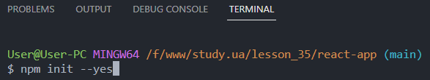

React — встановлення babel
Babel — це компілятор, який конвертує сучасний JavaScript для запуску в старих браузерах. Він також може виконувати інші завдання, такі як перетворення синтаксису JSX.
Для встановлення babel через npm проініціалізуйте проєкт командою npm init --yes
Встановіть пакети babel ввівши команди npm install babel-cli@6 babel-preset-react-app@3

Slide 23
Babel — перетворення файлів JavaScript
Babel — може в режимі реального часу відслідковувати зміни й файлах які використовують JSX та на їх основі створювати файли JavaScript які розуміє браузер. Для того щоб почати відстежування потрібно ввести наступну команду у термінал: npx babel --watch src --out-dir dist --presets react-app/prod
npx babel — запускає babel, (зверніть увагу що потрібно ввести саме npx, це не друкарська помилка).
--watch src — вказує шлях до папки де збережені файли за якими потрібно спостерігати (папка src).
--out-dir dist — вказує шлях до папки в яку потрібно завантажити перетворені файли (папка dist).

Slide 24
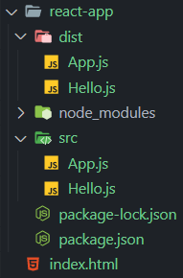

Babel — перетворення файлів JavaScript
Після запуску команди, babel створить перетворені файли у папці dist

Slide 25
React — підключення, під'єднання перетвореного файлу
Підключіть створений babel файл App.js до проєкту (у файлі index.html)
<!DOCTYPE html>
<head><title>React</title></head>
<body>
<div id="root"></div>
<script src="https://unpkg.com/react@18/umd/react.development.js" crossorigin></script>
<script src="https://unpkg.com/react-dom@18/umd/react-dom.development.js" crossorigin></script>
<script type="module" src="dist/App.js"></script>
</body>
</html>
Оскільки файл App.js використовує інструкцію import в скрипті вкажіть атрибут type="module"

Slide 26
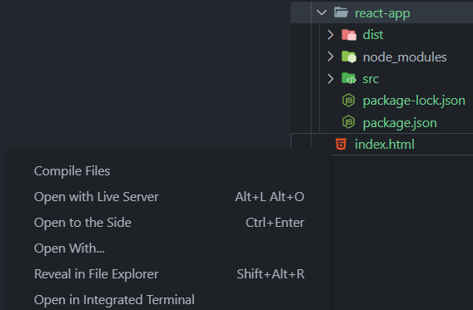
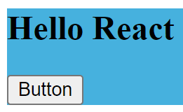
React — підключення, запуск
Запустіть вебзастосунок використовуючи Live Server

